Slide 1
第三章 微分中值定理与导数的应用
第一节 微分中值定理
Notes:
1

Slide 2
本章的主要内容
以微分中值定理为基础，利用导数进一步研究函数的性态.

Slide 3
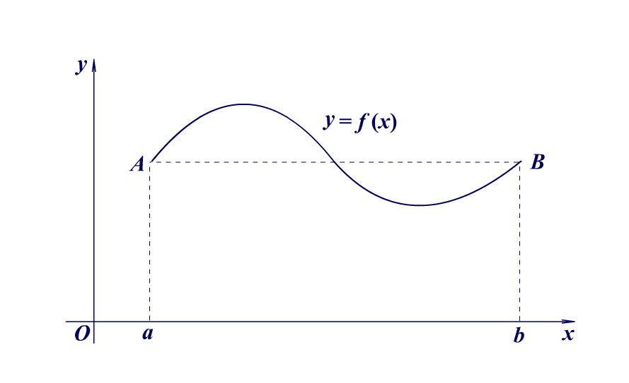
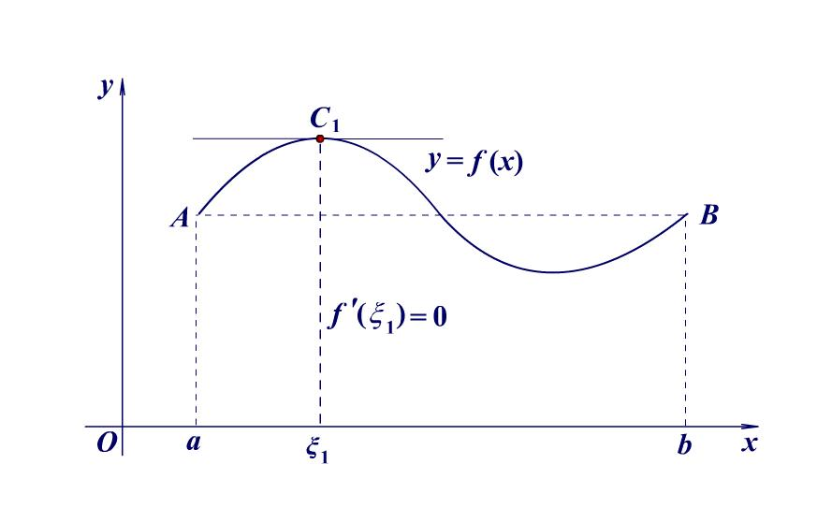
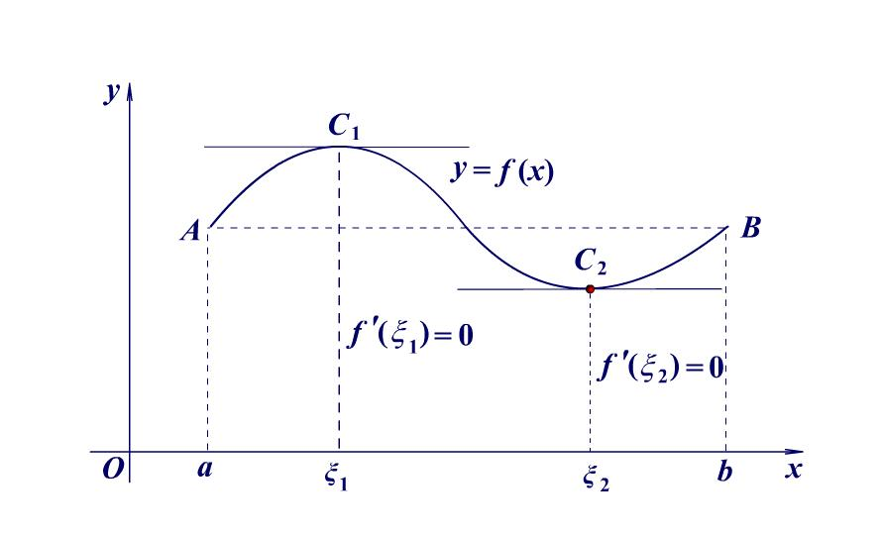
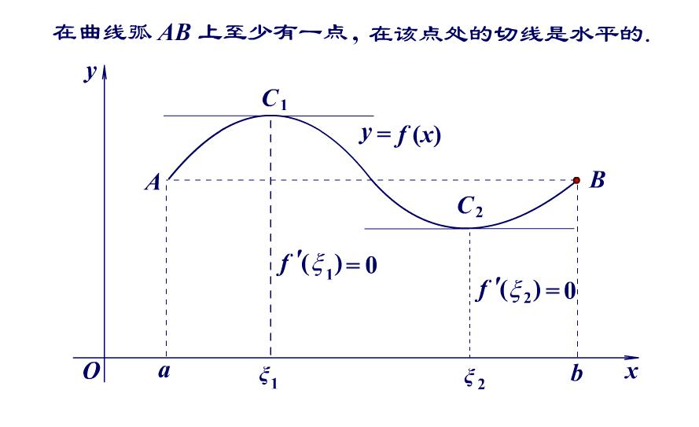
一、罗尔定理

Slide 4
一、罗尔定理
定理：如果函数 y = f (x) 满足：
在闭区间 [a, b] 上连续，
在开区间 (a, b) 内可导，
在区间端点的函数值相等，即 f (a) = f (b)，
则在开区间 (a, b)内至少存在一点 ξ ，使得 f′ (ξ) = 0．
知识点：费马引理
罗尔定理的证明过程

Slide 5
证明：设 x ∈ U(x₀) 时，f (x) ≤ f (x₀)，即 f (x) − f (x₀) ≤ 0，
于是当 x ≤ x₀ 时，
当 x ≥ x₀ 时，
已知 f′ (x₀) 存在，则
故 f′ (x₀) = 0 ．
如果 f (x) ≥ f (x₀)，可以类似地证明 ．
返回

Slide 6
费马引理
定理：设函数 f (x) 在点 x₀ 的某个邻域 U(x₀) 内有定义，且
f (x) 在点 x₀ 处可导，如果对任意的 x ∈ U(x₀)，有
f (x) ≤ f (x₀)（或 f (x) ≥ f (x₀) ），
则 f ′(x₀) = 0．
费马引理的证明过程

Slide 7
函数的极值（P.153）
定义：设函数 f (x) 在点 x₀ 的某邻域内有定义，
若对该邻域内任意一点 x ( x ≠ x₀ )，恒有
f (x) < f (x₀) （或 f (x) > f (x₀) ），
则称 f (x) 在点 x₀ 处取得极大值（或极小值），
而点 x₀ 称为 f (x) 的极大值点（或极小值点）．
极大值与极小值统称为函数的极值．
极大值点与极小值点统称为函数的极值点．

Slide 8
费马引理
定理：设函数 f (x) 在点 x₀ 的某个邻域 U(x₀)内有定义，且
f (x) 在点 x₀ 处可导，如果对任意的 x ∈ U(x₀)，有
f (x) ≤ f (x₀)（或 f (x) ≥ f (x₀) ），
则 f ′(x₀) = 0．
定理：如果 f (x) 在点 x₀ 处可导，且在点 x₀ 处取得极值，则
f ′(x₀) = 0，
即可导的极值点一定是驻点．
通常称导数为零的点为函数的驻点（或稳定点，临界点）.
返回

Slide 9
定理：如果函数 y = f (x) 满足：
在闭区间 [a, b] 上连续，
在开区间 (a, b) 内可导，
在区间端点的函数值相等，即 f (a) = f (b)，
则在开区间 (a, b)内至少存在一点 ξ ，使得 f′ (ξ) = 0．
证明：根据条件①及最值定理可知，
f (x) 在闭区间 [a, b] 上必有最大值 M 和最小值 m．
若 M = m ，则 ∀ξ ∈(a, b)，有 f (ξ) = m (= M)，
从而 f′ (ξ) = 0．

Slide 10
定理：如果函数 y = f (x) 满足：
在闭区间 [a, b] 上连续，
在开区间 (a, b) 内可导，
在区间端点的函数值相等，即 f (a) = f (b)，
则在开区间 (a, b)内至少存在一点 ξ ，使得 f′ (ξ) = 0．
证明（续）：若 M > m ，则由条件③可知，M、m 中至少
有一个不等于 f (a) = f (b)，不妨设 M ≠ f (a) ．
由介值定理可知，在开区间 (a, b)内至少存在一点 ξ ，使得
f (ξ) = M．
因此，∀x∈ [a, b]， f (x) ≤ f (ξ) = M．
从而由费马引理可得， f′ (ξ) = 0 ．
返回

Slide 11
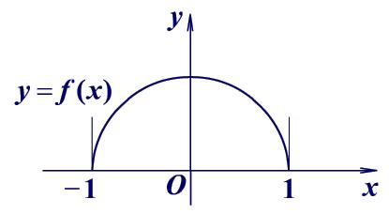
说明
罗尔定理的假设并不要求 f 在 a 和 b 处可导，在 a 和 b 处满足连续性就足够了．
例：函数
虽然 f 在 −1 和 1 处不可导，
但是在闭区间 [−1, 1] 上满足罗尔定理的假设（结论），
若令 ξ = 0 ∈(−1, 1)， 则有 f′ (ξ) = 0 ．
注意： f 在 −1 和 1 处存在切线，
但切线的斜率不存在．

Slide 12
例：函数 f (x) = | x |
在 [−1, 1] 上连续， f (−1) = f (1) =1，
因为 f (x) 在 x = 0 处不可导，
所以在 (−1, 1) 内没有ξ 满足 f′ (ξ) = 0．
例：函数
在 (0, 1) 内可导，f (0) = f (1) = 0，
因为 f (x) 在[0, 1] 上不连续，
所以没有ξ 满足 f′ (ξ) = 0 ．
例：函数 f (x) = x
在 [0, 1]上连续，在 (0, 1)内可导，
因为 f (0) ≠ f (1) ，所以没有ξ 满足 f′ (ξ) = 0 ．

Slide 13
说明
罗尔定理的三个假设缺一不可．
罗尔定理只说明导函数的零点存在以及零点所在范围，要确定零点的具体位置通常是困难的．

Slide 14
例：不求导数，判断函数 f (x) = (x −1)(x −2)(x −3) 的导数有
多少个零点及这些零点所在的范围．
解：因为 f (x) 是一个三次多项式，
所以∀x ∈R，f (x) 连续且可导．
又因为 f (1) = f (2) = f (3) = 0，
所以 f (x) 在[1, 2] ，[2, 3] 上分别满足罗尔定理的假设，
于是在 (1, 2)内至少存在一点 ξ₁ ，使得 f′ (ξ₁) = 0，
在 (2, 3)内至少存在一点 ξ ₂，使得 f′ (ξ₂) = 0 ．
因为 f′ (x)是一个二次多项式，
所以 f′ (x) 最多只能有两个零点．
综上所述，f′ (x) 恰有两个零点，分别在 (1, 2)和 (2, 3)内．
代数基本定理：一元 n ( ≥ 1) 次多项式在复数
范围内恰有 n 个根（重根按照重数计算）．

Slide 15
例：证明方程 x⁵ −5x + 1 = 0 有且仅有一个小于1的正实根．
解：存在性
设 f (x) = x⁵ −5x + 1，
则 f (x) 在[0, 1] 上连续， f (0) = 1， f (1) = −3，
于是根据零点定理可知，
在 (0, 1)内至少存在一点 x₀，使得 f (x₀) = 0．
唯一性
设在 (0, 1)内存在点 x₁ (≠ x₀)，满足 f (x₁) = 0，
于是 f (x) 在[x₀, x₁]上满足罗尔定理的假设，
从而在(x₀, x₁)内至少存在一点 ξ ，使得 f′ (ξ) = 0 ．
已知 f′ (x) = 5x⁴ − 5 = 5(x⁴ − 1) < 0，∀x∈(0, 1) ⊃ (x₀, x₁) ．
综上所述，方程有且仅有一个小于1的正实根．
矛盾！

Slide 16
二、拉格朗日中值定理
罗尔定理：如果函数 y = f (x) 满足：
在闭区间 [a, b] 上连续，
在开区间 (a, b) 内可导，
在区间端点的函数值相等，即 f (a) = f (b)，
则在开区间 (a, b)内至少存在一点 ξ ，使得 f′ (ξ) = 0．
定理：如果函数 y = f (x) 满足：
在闭区间 [a, b] 上连续，
在开区间 (a, b) 内可导，
则在开区间 (a, b)内至少存在一点 ξ ，使得

Slide 17
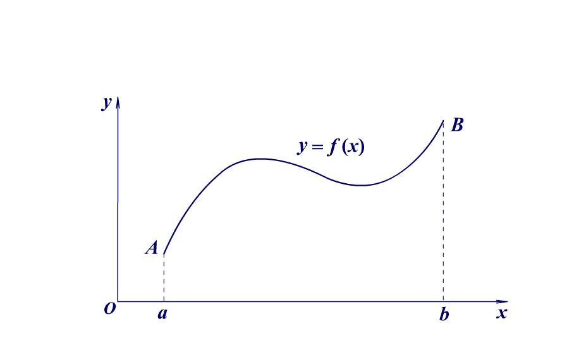
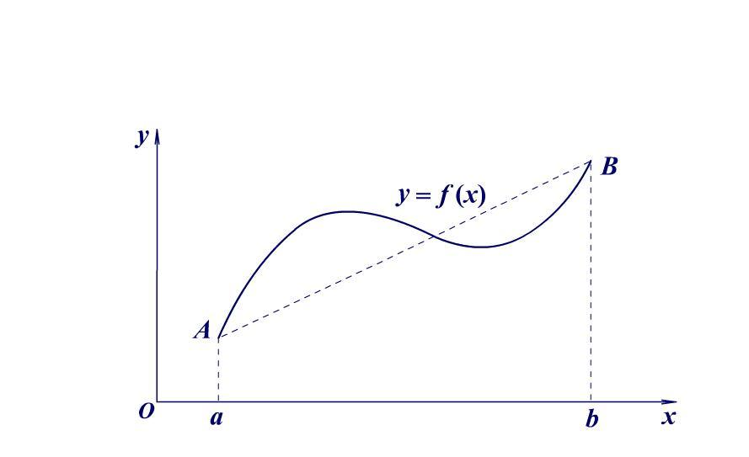
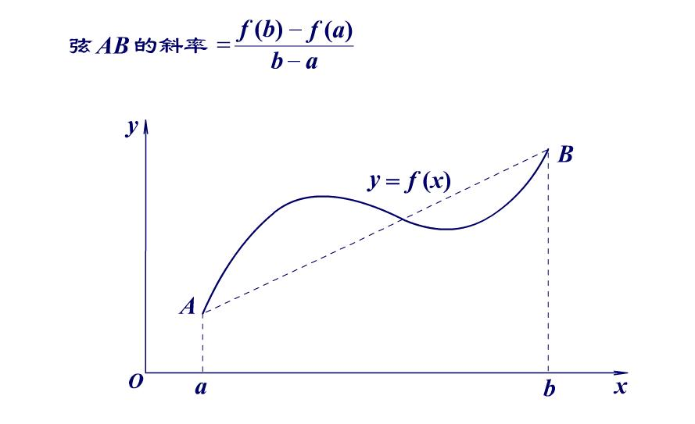
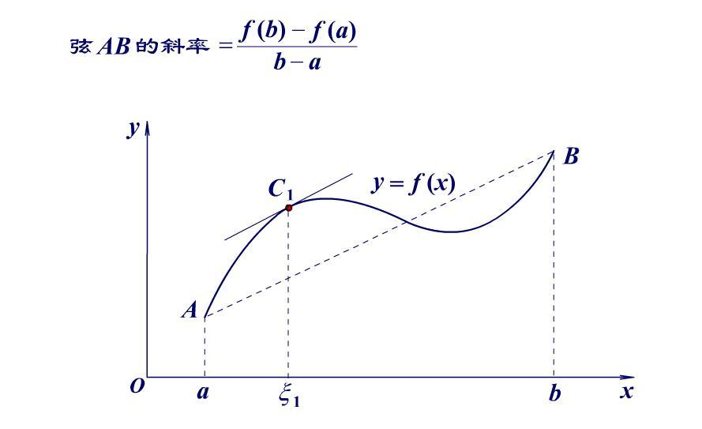
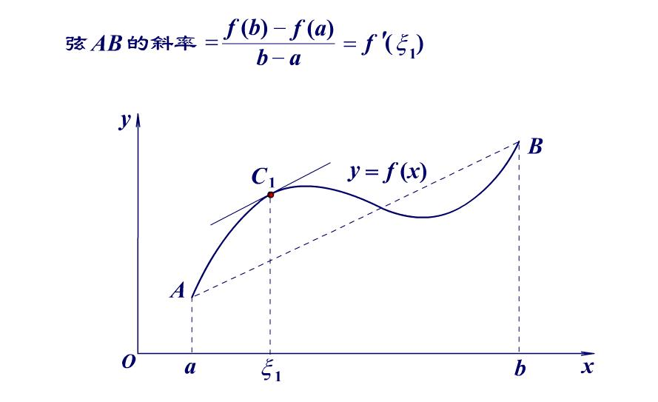
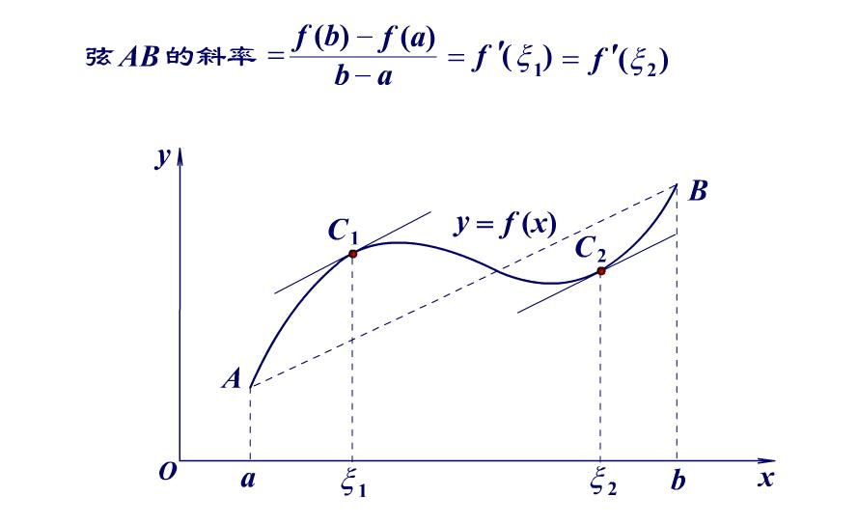
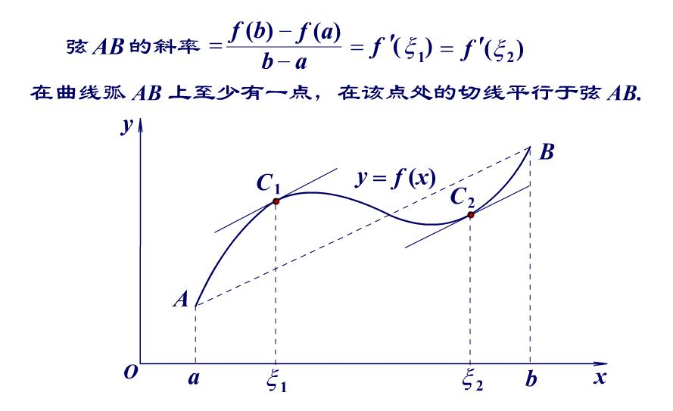
罗尔定理
拉格朗日中值定理
返回

Slide 18
二、拉格朗日中值定理

Slide 19
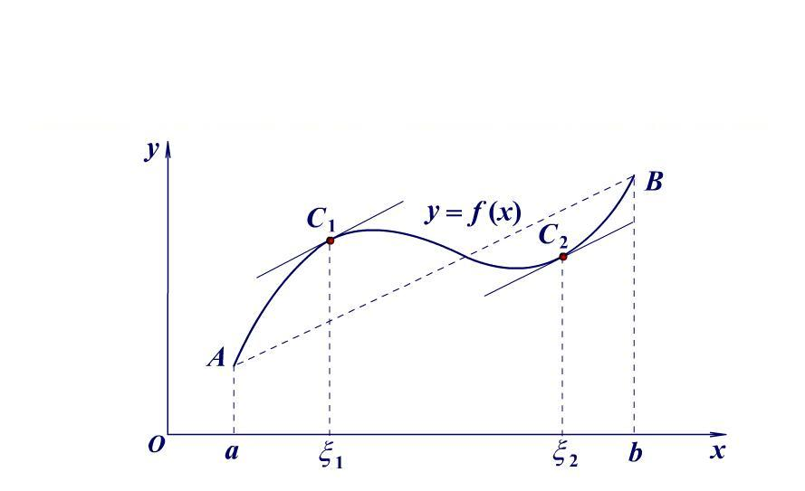
二、拉格朗日中值定理
定理：如果函数 y = f (x) 满足：
在闭区间 [a, b] 上连续，
在开区间 (a, b) 内可导，
则在开区间 (a, b)内至少存在一点 ξ ，使得
分析：弦 AB 的方程为
曲线 f (x) 与弦 AB 在点 A、B 处
相交，故可以考虑用曲线方程与
弦 AB 的方程的差构造辅助函数．
证明过程

Slide 20
证明：已知曲线方程 y = f (x)，
弦 AB 的方程为
构造辅助函数
容易验证 ϕ (x)在闭区间 [a, b] 上满足罗尔定理的假设，
从而在开区间 (a, b)内至少存在一点 ξ ，使得
即
返回

Slide 21
说明
统称为拉格朗日公式
左端 表示 f (x) 在 [a, b] 上的平均变化率，
右端 f′ (ξ) 表示 f (x) 在点 x = ξ 处的局部变化率，
拉格朗日中值定理是联系整体与局部的纽带．
设 x，x +Δx ∈(a, b)，在以 x，x +Δx 为端点的区间上应用
拉格朗日公式，得
即 ，其中 0 < θ < 1 ．
练习题
有限增量公式
（P.128的说明）

Slide 22
练习题
一位货车司机在收费亭处拿到一张罚款单，说他在限速65
公里/小时的收费道路上在2小时内走了159公里．罚款单列
出的违章理由是该司机超速驾驶．为什么？
返回

Slide 23
练习题
15世纪郑和下西洋的最大的宝船能在12小时内一次航行110
海里．试解释为什么在航行的某时刻宝船的速度一定超过9
海里/小时．
返回

Slide 24
练习题
一位马拉松运动员用了2.2小时跑完了马拉松比赛的42.195
的全程．试说明该马拉松运动员至少有两个时刻正好以19
公里/小时的速度奔跑．
返回

Slide 25
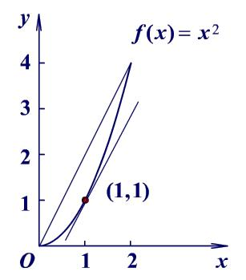
说明
与罗尔定理类似，拉格朗日中值定理只说明 ξ 存在，要确定 ξ 的具体位置通常是困难的．
例：函数 f (x) = x² 在[0, 2] 上连续，在 (0, 2) 上可导，
导函数 f′ (x) = 2x，且 f (0) = 0， f (2) = 4，于是
解得 ξ = 1．

Slide 26
拉格朗日中值定理的推论
P.128结论：如果函数 f (x) 在区间 I 上是一个常数，
那么 f (x) 在区间 I 上的导数恒为零．
P.129定理：如果函数 f (x) 在区间 I 上的导数恒为零，
那么 f (x) 在区间 I 上是一个常数．
思路：∀ x₁, x₂ ∈ I ，用拉格朗日公式证明 f (x₁) = f (x₂)．
结论：在区间 I 上， f (x) = C 当且仅当 f′ (x) = 0，
其中 C 为任意常数．

Slide 27
拉格朗日中值定理的推论
结论：在区间 I 上， f (x) = C 当且仅当 f′ (x) = 0，
其中 C 为任意常数．
推论：如果 f (x) 和 g(x) 在区间 I 上恒有 f′ (x) = g′(x)，
那么在区间 I 上 f (x) = g(x) + C （C 为任意常数）．
P.132第6题：
证明 arcsin x + arccos x = π / 2，其中−1 ≤ x ≤ 1．

Slide 28
例：证明当 x > 0 时，
解：设函数 f (t) = ln(1 + t)，
因为 f (t) 在闭区间[0, x]上满足拉格朗日中值定理的假设，
所以在开区间 (0, x)内至少存在一点 ξ ，使得
因为 f (0) = 0， ，所以
因为 0 < ξ < x，所以

Slide 29
三、柯西中值定理
定理：如果函数 f (x)， g(x) 满足：
在闭区间 [a, b] 上连续，
在开区间 (a, b) 内可导，
在开区间(a, b) 内每一点处 g′(x) ≠ 0，
则在开区间 (a, b)内至少存在一点 ξ ，使得
问题：分别对函数 f (x)， g(x) 应用拉格朗日中值定理能否
证明柯西中值定理？

Slide 30
问题：分别对函数 f (x)， g(x) 应用拉格朗日中值定理能否
证明柯西中值定理？
答：不行！
根据条件①和②，由拉格朗日中值定理可得，
在开区间 (a, b)内至少存在一点 ξ ，使得
因为在 (a, b) 内每一点处 g′(x) ≠ 0，
所以(1)式除以(2)式，得
错误原因：
(1)式和(2)式中的
ξ 不一定相等．

Slide 31
三、柯西中值定理
定理：如果函数 f (x)， g(x) 满足：
在闭区间 [a, b] 上连续，
在开区间 (a, b) 内可导，
在开区间(a, b) 内每一点处 g′(x) ≠ 0，
则在开区间 (a, b)内至少存在一点 ξ ，使得
思路：构造参数方程 ，其中 x 是参数．

Slide 32
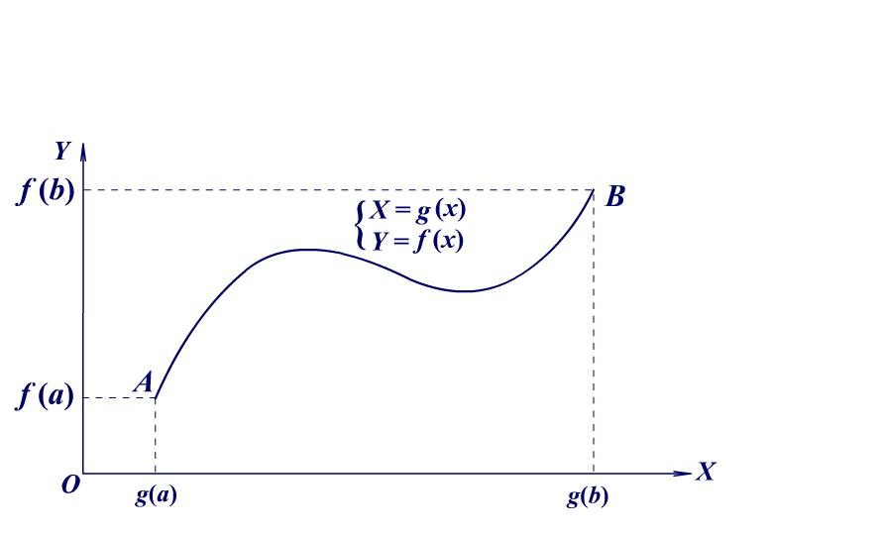
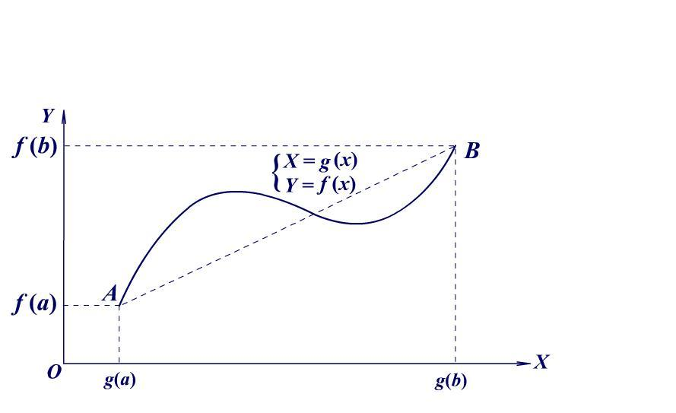
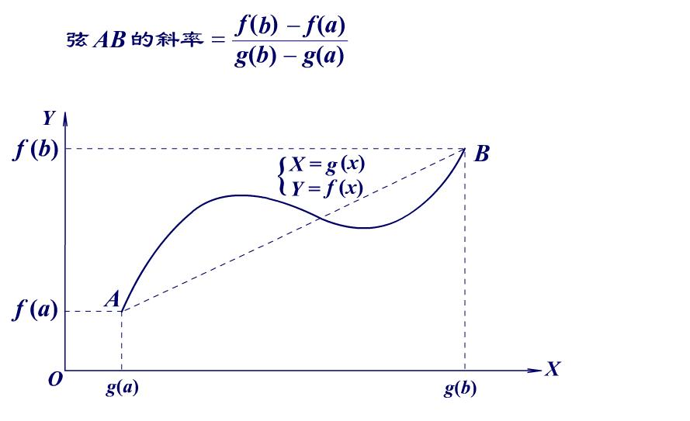
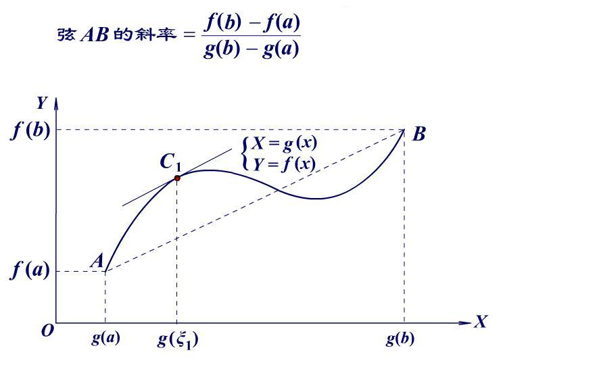
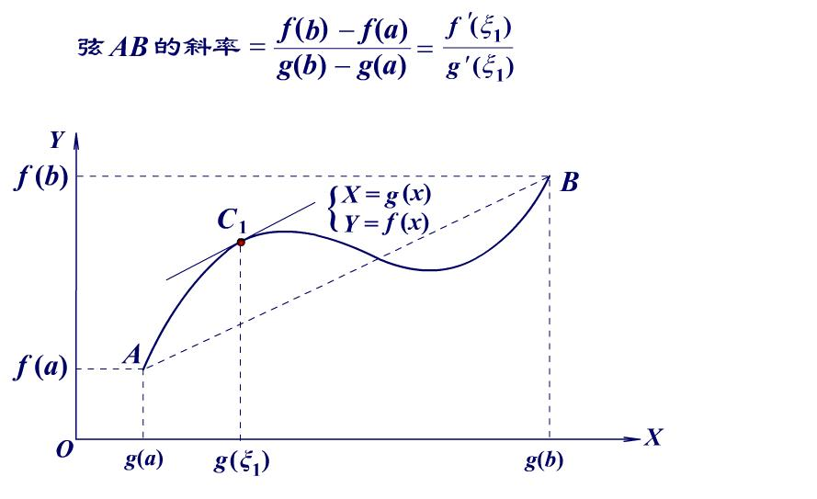
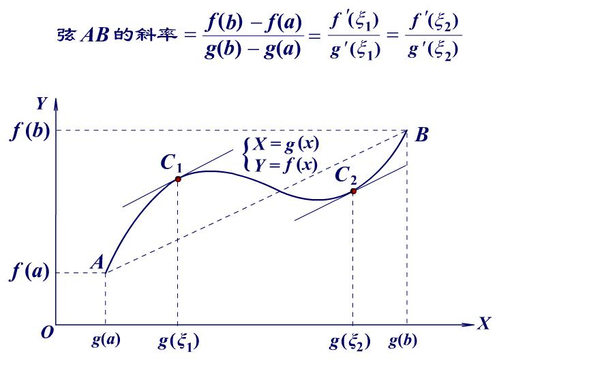
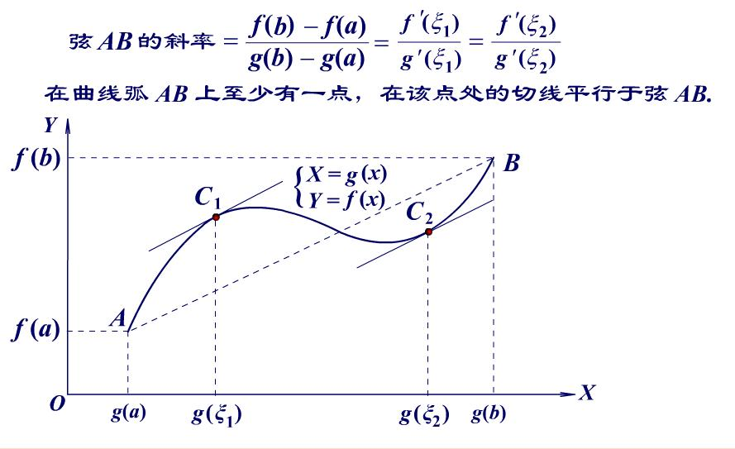
拉格朗日中值定理
柯西中值定理
弦 AB 所对应的函数
弦 AB 所对应的
参数方程

Slide 33
拉格朗日中值定理
柯西中值定理
弦 AB 所对应的函数
弦 AB 所对应的
参数方程

Slide 34
柯西中值定理的证明过程：构造辅助函数
则ϕ (x)在闭区间 [a, b] 上连续，
在开区间 (a, b) 内可导，且 ϕ (a) = ϕ (b) = 0，
于是由拉格朗日中值定理可得，
在开区间 (a, b)内至少存在一点 ξ ，使得
即

Slide 35
三、柯西中值定理
定理：如果函数 f (x)， g(x) 满足：
在闭区间 [a, b] 上连续，
在开区间 (a, b) 内可导，
在开区间(a, b) 内每一点处 g′(x) ≠ 0，
则在开区间 (a, b)内至少存在一点 ξ ，使得
例：设函数 f (x) 在[0, 1] 上连续，在 (0, 1) 内可导，试证明
在(0, 1)内至少存在一点 ξ ，使得 f′ (ξ) = 2ξ [ f (1)− f (0)]．

Slide 36
例：设函数 f (x) 在[0, 1] 上连续，在 (0, 1) 内可导，试证明
在(0, 1)内至少存在一点 ξ ，使得 f′ (ξ) = 2ξ [ f (1)− f (0)]．
分析：待证结论等价于
解：设 g(x) = x²，
则在[0, 1] 上由柯西中值定理即可证得结论．

Slide 37
小结
罗尔
定理
拉格朗日
中值定理
柯西
中值定理
定理
条件
结论
罗尔
定理
①f (x) 在 [a, b] 上连续
②f (x) 在 (a, b) 内可导
③ f (a) = f (b)
至少存在一点 ξ ∈ (a, b)，
使得 f ′(ξ) = 0
拉格
朗日
定理
①f (x) 在 [a, b] 上连续
②f (x) 在 (a, b) 内可导
至少存在一点 ξ ∈ (a, b)，
使得
柯西
定理
①f (x)，g(x) 在 [a, b] 上连续
②f (x)，g(x) 在 (a, b) 内可导
③ ∀ x ∈ (a, b) ，g′(x) ≠ 0
至少存在一点 ξ ∈ (a, b)，
使得

Slide 38
作业
习题3 − 1
4
6
7
8
10
11(2)

